Slide 1
第五章 M文件编程
简单地说，M文件就是用户把要实现的命令写在一个以 .m作为文件扩展名的文件中，然后由MATLAB系统进行解释，运行出结果，实际上M文件是一个命令集，因此，MATLAB具有强大的可开发性与可扩展性。MATLAB中的许多函数本身都是由M文件扩展而成的，而用户也可以利用M文件来生成和扩充自己的函数库。

Slide 2
5.1 编程概述
MATLAB 作为一种应用广泛的科学计算软件，不仅可以通过直接交互的指令和操作方式进行强大的数值计算、绘图等，还可以像 C、C++ 等高级程序语言一样，根据自己的语法规则来进行程序设计。编写的程序文件以 .m 作为扩展名，称之为M文件。通过编写M文件，用户可以像编写批处理命令一样，将多个MATLAB命令集中在一个文件中，既能方便地进行调用，又便于修改；还可以根据用户自身的情况，编写用于解决特定问题的M文件，这样就实现了结构化程序设计，并降低代码重用率。实际上，MATLAB 自带的许多函数就是M函数文件。MATLAB 提供的编辑器可以使用户方便地进行M文件的编写。

Slide 3
5.1.1 M文件的创建及运行
建立M文件的必要性：当遇到输入命令较多以及要重复输入命令的情况时，利用命令文件就显得很方便了。将所有要执行的命令按顺序放到一个扩展名为.m的文本文件中，每次运行时只需在Matlab的命令窗口输入m文件的文件名就可以了。需要注意的是，m文件最好直接放在Matlab的默认搜索路径下(一般是Matlab安装目录的子目录work中)，这样就不用设置m文件的路径了，否则应当用路径操作指令path重新设置路径。另外，m文件名不应该与Matlab的内置函数名以及工具箱中的函数重名，以免发生执行错误命令的现象。
Matlab对命令文件的执行等价于从命令窗口中顺序执行文件中的所有指令。命令文件可以访问Matlab工作空间里的任何变量及数据。命令文件运行过程中产生的所有变量都等价于从Matlab工作空间中创建这些变量。因此，任何其他命令文件和函数都可以自由地访问这些变量。这些变量一旦产生就一直保存在内存中，只有对它们重新赋值，它们的原有值才会变化。关机后，这里变量也就全部消失了。另外，在命令窗口中运行clear命令，也可以把这些变量从工作空间中删去。当然，在Matlab的工作空间窗口中也可以用鼠标选择想要删除的变量，从而将这些变量从工作空间中删除。

Slide 4
单击常用工具栏上的“新建”图标 。
单击【File】/【New】/【M-File】菜单命令新建空白M文件。
可以在“命令”窗口中直接输入edit命令，或使用edit mfiles命令编辑某个已经存在的M文件，其中mfiles为用户需要编辑的文件名(可以不带扩展名)，如果是第一次创建M文件，系统会将名字设置为“Untitled"(未命名)的。如图5-1所示。
通过以上方法就可以打开M文件，如图5-2所示。
图5-1打开M文件编辑器

Slide 5
图5-2 M文件编辑器

Slide 6
图5-2中对M文件编辑器的主要内容进行了标注。可以看出M文件编辑器的功能是非常多的。需要指出的是：有很多功能是最新版本的Matlab才有的，这也是建议读者尤其是新手使用新版的Matlab的原因之一。
通过以上学习，我们来编写一个M文件，以test.m为例，用来计算矩阵1到100的和，并把它放到变量s中。
(1)创建新的M文件。单击常用工具栏上的“新建”图标 。
(2)编写代码。在接下来出现的编辑框中输入相应的代码，见图5-3。
(3)保存。利用编辑框中的菜单命令File→Save，或者直接点击其上的图标 ，就弹出一个保存文件的对话框(最好保存在自己熟悉的地方，以方便查找)，文件名为test，如图5-4。
(4)M文件的使用。回到Matlab的主界面，在命令窗口输入如下两条命令
>>test
>>s
观察结果，如图5-5。

Slide 7
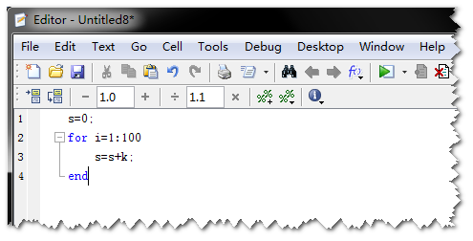
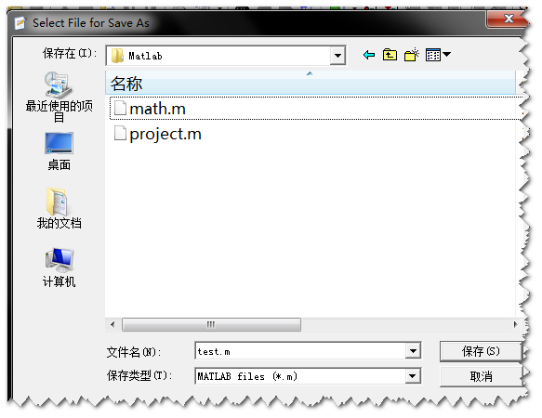
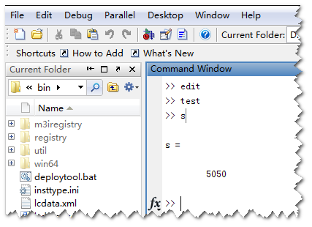
图5-3代码编辑框
图5-5 显示结 图5-4保存文件

Slide 8
5.1.2 M文件的打开
上面已经创建了一个M文件，名为test.m。打开M文件的方法：
【File】/【Open】/找到对应的M文件即可
通过edit mfiles命令编辑某个已经存在的M文件，其中mfiles为用户需要编辑的文件名(可以不带扩展名)，如edit test.m
单击工具栏上的 也可以打开对应的M文件
打开M文件的方法很多，这里只介绍常用的几种。

Slide 9
5.1.3 M文件的基本内容
下面介绍一个简单地M文件的实例
【例5-1】简单函数M文件示例
本例以一个求n的阶乘的函数M文件为例，简单介绍M文件的基本单元。代码如下：
fact.m
function f = fact(n) %函数定义行，脚本式M文件无此行
% Compute a factiorrial value. %H1行
% FACT(N) returns the factional of N, %Help文本
% usually denoted by N!
% Put simple,Fact(N) is PROD(1:N). %注释
f=prod(1:n); %函数体或脚本主体
在fact.m文件中，包含了一个M文件所包含的基本内容。M文件的基本内容如表5-1所示。

Slide 10
表5-1 M文件的基本内容
M文件内容 | 说明
函数定义行(只存在于函数文件) | 定义函数名称，定义输入输出变量的数量，顺序
H1行 | 对程序进行的一行总结说明
Help文本 | 对程序的详细说明，在调用help命令查询 此M文件时和H1行一起显示在命令窗口
M文件内容 | 说明
注释 | 具体语句的功能注释、说明
函数体 | 进行实际计算的代码

Slide 11
1. 函数定义行
函数定义行被用来定义函数名称，定义输人输出变量的数量、顺序。注意脚本式M文件没有此行。完整的函数定义语句为:
function [outl,out2,out3...]=funName(in1，in2, in3...)
其中输入变量用圆括号，变量间用英文逗号“,”分隔。输出变量用方括号，无输出可用空括号[]，或无括号和等号。无输出的函数定义行可以为:
function funName(inl,in2,in3...)
在函数定义行中，函数的名字所能够允许的最大长度为63字符，个别操作系统有所不同，用户可自行使用namelengthmax函数查询系统允许的最长文件名。另外函数文件保存时，MATLAB会默认以函数的名字来保存，请不要更改此名称，否则调用所定义的函数时会发生错误，不过脚本文件并不受此约束。funName的命名规则与变量命名规则相同，不能是MATLAB系统自带的关键词，不能使用数字开头，也不能包含非法字符。
2. H1行
H1行紧跟着函数定义行。因为它是Help文本的第一行，所以叫它H1行。用百分号(%)开始。MATLAB可以通过命令把M文件上的帮助信息显示在命令窗口。因此，建议写M文件时建立帮助文本，把函数的功能、调用函数的参数等描述出来，以供自己和别人查看，方便函数的使用。
H1行是函数功能的概括性描述，在命令窗口提示输人命令可以显示H1行文本：
help filename 或 lookfor filenam e

Slide 12
3. Help文本
这是为帮助建立的文本，可以是连续多行的注释文木。只能在命令窗口观看，不可以在Ml1TLAB Help浏览器中显示。帮助文本遇到之后的第1个非注释行结束，函数中的其他注释行不被显示。
例如【5-1】中的function f = fact(n)函数，可以将其保存在当前目录下，并且文件名为fact.m,在命令行中调用help函数就可以看到相应的帮助文木。
lookfor命令是在搜索所有命令中包含fact字符串的函数，将这些函数列出来，并且将它们的H1行显示出来。从lookfor命令的结果中，可以看到4个其他的包含fact字符串的函数以及要找的fact函数，并且分别显示了它们的Hl行。
4. 注释
以%开始的注释行可以出现在函数的任何地方，当然也可以出现在一行语句的了右边。
若注释行很多，可以使用注释块操作符——%{和%},下面给出一个简单的实例来演示一下注释块操作符。
将多行注释改为注释块并不影响运行结果。注释行和注释块的作用就是对程序进行注释，方便以后进行阅读和维护，程序运行时是不会运行注释的。

Slide 13
5. 函数体
函数体是函数和脚本中计算和处理数据的主体，可以包含进行计算和赋值的语句、函数调用和循环和流控制语句，以及注释语句、空行等。
【例5-3】注释块操作符示例。将【例5-1】的fact函数中的多行注释改写为注释块:
function f = fact(n) %函数定义行，脚本式M文件无此行
%{
Compute a factiorrial value. %H1行
FACT(N) returns the factional of N, %Help文本
usually denoted by N!
%}
Put simple,Fact(N) is PROD(1:N). %注释
f=prod(1:n); %函数体或脚本主体

Slide 14
5.1.4 M文件的分类
M文件有两大类:M脚本文件(M-file Scripts)和M函数文件(M-file Functions)。
M文件命名时注意要点:
M文件名的命名要符合“变童名命名规则”。MATLAB的isvarname指令可检查用户所起文件名是否符合此规则。
除非特殊需要，用户应保证自己所创建的M文件名称具有唯一性。要避免与MATLAB所提供的函数同名。MATLAB的which指令能帮助用户检查M文件名的唯一性。比如：用户想采用filter作为自己的文件名，那么可在 MATLAB指令窗中运行以下指令，若在MAYLAB搜索路径上已存在filter命名的M文件。那么用户不应再采取此名。
which -all test
D:\ProgramFiles\MATLAB\R2010b\toolbox\stats\stats\@classregtree\test.m % classregtree method

Slide 15
1. M脚本文件
(1) 一般性说明
当指令窗中运行指令越来越多，控制流复杂度增加,或需要重复运行相关指令时，再从指令窗直接输入指令进行计算就显得烦琐，此时使用M脚本文件最适宜。
M脚本文件的构成比较简单。其特点是:
它是一串按用户意图排列而成的(包括控制流向指令在内的)MATLAB指令集合。
脚本文件运行后，产生的所有变量都驻留在MATLAB基本工作空间(Base workspace)中。只要用户不使用 clear指令加以清除，且MATLAB指令窗不关闭，这些变量将一直保存在工作空间中。基本空间随MATLAB的启动而产生;只有当关闭MATLAB时，该基本空间才被删除。
(2) M脚本文件的基本结构
由%号起首的H1行(The first held text line)，包括文件名和功能简述。
以%开头的在线帮助文本(Help text)区：H1行及其之后的所有连续注释行构成整个在线帮助文本。它涉及文件中关键变量的简短说明。
编写和修改记录:该区域文本内容也都以%开头;标志编写及修改该M文件的作者、日期和版本记录。它可用于软件档案管理。
程序体(附带关键指令功能注解)。注意:在M文件中，由%号引领的行或字符串都是“注解说明”，在MATLAB中不被执行。

Slide 16
2. M函数文件
(1)一般性说明
与脚本文件不同。函数文件(Function file)犹如一个“黑箱”。从外界只能看到:传给它的输入量和送出来的计算结果;而内部运作可以藏而不见。它的特点是:
从形式上看，与脚本文件不同，函数文件的第一行总是以“function”引导的“函数申明行”(Function declaration line)。该该行还罗列出函数与外界交换数据的全部“标称”输入输出量。输人输出量的“数目”并没有限制，既可以完全没有输人输出量，也可以有任意数目的输入输出量。
MATLAB允许使用比“标称数目”少的输入输出量，实现对函数的调用。
从运行上看，与脚本文件运行不同，每当函数文件运行，MATLAB就会专门为它开辟一个临时工作空间。该空间称之为的函数工作空间(Function workspace)。所有中间变最都存放在函数工作空间中。当执行完文件最后一条指令后，或遇到return，就结束该函数文件的运行，同时该临时函数空间及其所有的中间变量立即被清除。
函数空间随具体M函数文件的被调用而产生，随调用结束而删除。函数空间是相对
基本空间独立的、临时的。在MATLAB整个运行期间，可以产生任意多个临时函数空间。

Slide 17
(2) M函数文件的基本结构
函数申明行(Function Declaration Line)
它位于函数文件的首行，以MATLAB关键字function开头，函数名以及函数的输入/输出量名都在这一行被定义。
H1行
紧随函数申明行之后以%开头的第一注释行。按MATLAB自身文件的规则，H1行包含：函数文件名，运用关键词简要描述该函数功能。
Hl行提供lookfor关键词查询和help在线使用帮助。顺便指出:MATLAB自带的函数文件，在此行中都把函数文件名用“大写英文字母”，表达。但实际上，此文件的“文件保存名”，及运行时的“文件调用名”都必须是“相应的小写英文字母”。
在线帮助文本(Help Text )区
H1行及其之后的连续的以%开头的所有注释行构成整个在线帮助文本。它通常包括:函数输人输出量的含义;调用格式说明。
H1行尽量使用英文表达，以便借助lookfor进行“关键词”搜索。但从MATLAB 7.x版起，lookfor已经支持中文搜索，所以H1行现也可采用中文描述。

Slide 18
编写和修改记录
其几何位置与在线帮助文本相隔一个“空行(不用%符开头)”。
该区域文本内容也都以%开头;标志编写及修改该M文件的作者和日期;版本记录。它用做软件档案管理。
函数体(Function Body)
为清晰起见，它与前面的注释可以“空”行相隔。这部分内容由实现该M函数文件功能的MATLAB指令组成。它接受输入量，进行程序流控制，创建输出量。其中为阅读、理解方便，也配置适当的空行和注释。
若仅从运算角度看，唯“函数申明行”和“函数体”两部分是构成M函数文件所必不可少的。

Slide 19
5.2与外部数据的交换
Matlab 应用中常需要实现Matlab 与其他应用程序的数据共享,即需将数据文件读入Matlab 进行有效的数据处理,然后将Matlab 处理好的数据保存为数据文件,以便其他应用程序所使用。Matlab 支持多种文件格式的输入和输出,如.dat、.txt、.mat、.bmp等。

Slide 20
5.2.1数据的基本操作
1.数据文件保存
MATLAB支持工作区的保存。用户可以将工作区或工作区中的变量以文件的形式保存，以备在需要时再次导入。保存工作区可以通过菜单进行，也可以通过命令窗口进行。
(1) 保存整个工作区
选择File菜单中的Save Workspace As…命令，或者单击工作区浏览器工具栏中的Save，可以将工作区中的变量保存为MAT文件。
(2)保存工作区中的变量
在工作区浏览器中，右击需要保存的变量名，选择Save As…，将该变量保存为MAT文件。
(3)利用save命令保存
该命令可以保存工作区，或工作区中任何指定文件。该命令的调用格式如下：

Slide 21
save('filename')：将工作区中的所有变量保存为文件，文件名由filename指定。如果filename中包含路径，则将文件保存在相应目录下，否则默认路径为当前路径。
save('filename', 'var1', 'var2', ...)：保存指定的变量在 filename 指定的文件中。
save('filename', '-struct', 's')：保存结构体s中全部域作为单独的变量。
save('filename', '-struct', 's', 'f1', 'f2', ...)：保存结构体s中的指定变量。
save('-regexp', expr1, expr2, ...)：通过正则表达式指定待保存的变量需满足的条件。
save('..., 'format')，指定保存文件的格式，格式可以为MAT文件、ASCII文件等。
2．数据文件的导入
MATLAB中导入数据通常由函数load实现，该函数的用法如下：
load：如果matlab.mat文件存在，导入matlab.mat中的所有变量，如果不存在，则返回error。
load filename：将filename中的全部变量导入到工作区中。
load filename X Y Z ...：将filename中的变量X、Y、Z等导入到工作区中，如果是MAT文件，在指定变量时可以使用通配符“*”。
load filename -regexp expr1 expr2 ...：通过正则表达式指定需要导入的变量。

Slide 22
前面步骤已经提到，fgetl. m并不在命令搜索路径上，但是该命令并没有返回错误信息，而是返回了正整数的信息，表示已经打开该文件。这是因为当以只写方式打开文件时，如果命令没有搜索到对应的文件，则会自动创建该文件。因此，当用户使用该命令后，系统会在搜索路径\MATLAB\work上创建一个空白的M文件，该文件名称为fgetl。
这些例子基本演示了MATLAB中fopen命令的使用方法，其对应的完整调用格式如下:
[fid,message]=fopen(filename, mode)
[fid,message]=fopen(filename, mode, machineformat)
在以上命令中，filename表示的是打开文件的名称,mode表示打开文件的方式，其具体的类型包括:
“r”:以只读方式打开文件;
“w”:以只写方式打开文件，并覆盖原来的内容;
“a”:增补文件，在文件尾部增加数据；
“r+”:读写文件;

Slide 23
“w+”:创建个新文件或者删除已有的文件内容，并进行读写操作;
“a+”:读取和增补文件。
在默认情况下，MATLAB会选择使用二进制的方式打开文件，而在该方式下，字符串不会被特殊处理。如果需要用文本形式打开文件，则应在以上mode字符串后面添加“t”，例如，“rt”、“rt+”等。
在两种fopen命令格式中，fid是一个非负整数，一般被称为文件标识，在MATLAB中,用户对文件的任何操作，都需要通过fid参数来传递，MATLAB会根据fid的数值来标识所有已经打开的文件，然后实现对文件的读、写和关闭等各种操作。如果程序代码得到fid的数值是-1，则表示fopen不能打开对应的文件，可能是因为该文件本身不存在，用户却以读写的方式来打开，或者文件存在但是不在搜索路径上。
还要需要注意的是open('filename.mat')和load('filename.mat')的不同，前者将filename.mat以结构体的方式打开在工作区中，后者将文件中的变量导入到工作区中，如果需要访问其中的内容，需要以不同的格式进行。

Slide 24
4.数据文件的关闭
在打开文件后，如果完成了对应的读写工作，应该关闭文件，否则打开的文件就会过多，造成系统资源的浪费。在本小节中将以一个简单的实例来说明如何在MATLAB中关闭对应的文件。
【例5-9】在MATLAB中关闭对应的磁盘文件。
创建文件fgetl.m,然后删除该文件。在MATLAB的命令窗口中输入以下代码:
>> [fid,message] = fopen('fget1.m','w')
>> delete fgetl.m
查看程序代码的结果。以上程序代码可以得到如下结果:
Warning: File not found or permission denied
以上结果表明，当用户使用fopen命令创建了对应的空白文件fgetl.m，并打开对应的文件后，如果在关闭该文件前，直接使用删除文件，系统会提示用户删除命令被拒绝。
首先关闭文件。然后删除该文件。在MATLAB的命令窗口中输人以下代码:
>> status = fclose(fid);
>> delete fgetl.m;
>> [fid,message] = fopen('fget1.m','r+');

Slide 25
查看程序代码的结果。当用户输入以上程序代码后，得到的结果如下：
fid =
-1
message =
No such file or directory
从以上结果可以看出，当用户首先关闭对应的文件后，删除创建的文件，然后再次打开对应的文件，返回的信息是无法找到文件，表明已经删除了该文件。
以上例子已经演示了如何在MATLAB中关闭文件，在MATLAB中，可以使用fclose命令关闭已经打开的文件，其具体的调用命令如下：
status = fclose(fid)
status = fclose(‘all’)
在以上命令中，fid表示使用fopen命令得到的文件标识参数，第二个命令表示使用命令删除所有已经打开的文件。如果使用该命令得到的结果status=0，则表示关闭文件的操作成功，否则得到的结果status=-1。

Slide 26
5.2.2数据文件调用
在上一节中介绍的函数和命令主要用于读写mat文件，而在应用中，需要读写更多格式的文件，如文本文件、word文件、xml文件、xls文件、图像文件和音视频文件等。本节介绍文本文件(txt)的读写。其他文件的读写，用户可以参考MATLAB帮助文档。
MATLAB中实现文本文件读写的函数如表5-2所示。
表5-2现文本文件读写的函数
函数 | 功能
csvread | 读入以逗号分隔的数据
csvwrite | 将数据写入文件，数据间以逗号分隔
dlmread | 将以 ASCII 码分隔的数值数据读入到矩阵中
dlmwrite | 将矩阵数据写入到文件中，以 ASCII 分隔
textread | 从文本文件中读入数据，将结果分别保存
textscan | 从文本文件中读入数据，将结果保存为单元数组

Slide 27
下面详细介绍这些函数：
1.csvread、csvwrite
csvread函数的调用格式如下：
M = csvread('filename')，将文件filename中的数据读入，并且保存为M，filename中只能包含数字，并且数字之间以逗号分隔。M是一个数组，行数与filename的行数相同，列数为filename列的最大值，对于元素不足的行，以0补充。
M = csvread('filename', row, col)，读取文件filename中的数据，起始行为row，起始列为col，需要注意的是，此时的行列从0开始。
M = csvread('filename', row, col, range)，读取文件filename 中的数据，起始行为 row，起始列为col，读取的数据由数组 range 指定，range 的格式为：[R1 C1 R2 C2]，其中R1、C1为读取区域左上角的行和列，R2、C2为读取区域右下角的行和列。
csvwrite 函数的调用格式如下：
csvwrite('filename',M)，将数组M中的数据保存为文件filename，数据间以逗号分隔。
csvwrite('filename',M,row,col)，将数组M中的指定数据保存在文件中，数据由参数 row和col指定，保存row和col右下角的数据。
csvwrite写入数据时每一行以换行符结束。另外，该函数不返回任何值。

Slide 28
2. dlmread、dlmwrite
dlmread函数用于从文档中读入数据，其功能强于csvread。dlmread的调用格式如下：
M = dlmread('filename')
M = dlmread('filename', delimiter)
M = dlmread('filename', delimiter, R, C)
M = dlmread('filename', delimiter, range)
其中参数delimiter用于指定文件中的分隔符，其他参数的意义与csvread函数中参数的意义相同，这里不再赘述。dlmread函数与csvread函数的差别在于，dlmread函数在读入数据时可以指定分隔符，不指定时默认分隔符为逗号。
dlmwrite函数用于向文档中写入数据，其功能强于csvwrite函数。dlmwrite函数的调用格式为：

Slide 29
dlmwrite('filename', M)，将矩阵M的数据写入文件filename中，以逗号分隔。
dlmwrite('filename', M, 'D')，将矩阵M的数据写入文件filename中，采用指定的分隔符分隔数据，如果需要tab键，可以用“\t”指定。
dlmwrite('filename', M, 'D', R, C)，指定写入数据的起始位置。
dlmwrite('filename', M, attribute1, value1, attribute2, value2, ...)，指定任意数目的参数，可以指定的参数见下表。
dlmwrite('filename', M, '-append')，如果filename指定的文件存在，在文件后面写入数据，不指定时则覆盖原文件。
dlmwrite('filename', M, '-append', attribute-value list)，叙写文件，并指定参数。
3. textread，textscan
当文件的格式已知时，可以利用textread函数和textscan函数读入。这里只介绍这两个函数应用的实例。

Slide 30
【例5-12】在MATLAB中使用textread命令来读取文本文件。
查看原始的数据文件。在本实例中，需要读取的文件是txtlist2.txt，其文件中包含的第一行数据如下:
Sally Levell 12.34 45 Yes
使用命令读取该数据文件。在MATLAB的命令窗口中输入以下程序代码:
>> [names,types,x,y,answer] = textread('txtlist2.txt','%s %s %f %d %s',1);
查看程序代码的结果。在命令窗口中输入变量名称，得到的结果如下:
>> names
names =
'Sally'
>> types
types =
'Levell'
>> x
x =

Slide 31
12.3400
>> y
y =
45
>> answer
answer =
'Yes'
从以上结果可以看出，在textread命令中，用户可以指定读取数据的格式，来得到对应的输入结果。

Slide 32
5.3流程控制
MATLAB的基本结构为顺序结构，即代码的执行顺为从上到下。但是顺序结构远远不能满足程序设计的需要。为了编写更加实用、功能更加强大、代码更加精简的程序，则需要使用流程控制语句。流程控制语句主要包括判断语句、循环语句、分支语句等。

Slide 33
5.3.1顺序结构
顺序结构是最简单的程序结构，用户编写好程序之后，系统将按照程序的物理位置顺序执行。因此，这种程序比较容易编制。但是由于它不包含其他的控制语句，程序结构比较单一，因此实现的功能比较有限。尽管如此，对于比较简单的程序来说，使用顺序结构是能够很好地解决问题

Slide 34
5.3.2选择结构
为了实现选择结构的程序，提供了if语句、switch和try-catch语句。
1.if语句
在编写程序时往往要根据一定的条件进行一定的判断，然后选择执行不同的语句，此时需要使用判断语句来进行流控制。
条件判断语句为if…else…end,其使用形式有以下3种。
(1)if…end
此时的程序结构如下：
if 表达式
执行语句
end
这是最简单的判断语句。即当表达式为true时，则执行if与end之间的执行语句；当表达式为false时,则跳过执行语句，然后执行end后面的程序。

Slide 35
【例5-20】if…elseif…else…end语句使用示例。
if n < 0 %如果n是负数，则显示错误信息
disp('Input must be positive');
elseif rem(n,2)==0 %如果n是偶数，则除以2
A=n/2;
else
A=(n+1)/2; %如果n是奇数，则加1，然后除以2
End
在大多数情况下，条件表达式会由关系表达式或者逻辑表达式组成，这些表达式返回的都是逻辑值0或者1，将作为条件判断的依据。为了提高程序代码执行的效率，MATLAB会尽可能少地检测这些表达式的数值。

Slide 36
最后，在使用if分支结构伪，需要注意以下几个问题:
(1)if分支结构是所有程序结构中最灵活的结构之一，可以使用任意多个elseif语句，但是只能有一个if语句和一个end语句。
(2)if语句可以相互嵌套，可以根据实际需要将各个if语句进行嵌套.来解决比较复杂的实际问题。
2.switch语句
在MATLAB语言中，除了上面介绍的if…else…end分支语句外，还提供有另外一种分支语句形式，那就是switch…case…end分支语句。这可以使热悉c语言或者其他高级语言的用户更方便地使用MATLAB的分支功能。其使用语句如下:
switch 开关语句
case 条件语句1
执行语句
case 条件语句2
执行语句2
…
otherwise
执行语句
end

Slide 37
在switch分支结构中，当某个条件语句的内容与开关语句的内容相匹配时，系统将执行其后的语句;如果所有的条件语句与开关条件都不相符合时，系统将执行otherwise后面的语句。和C语言不同的是，switch语句中如果某一个case中的条件语句为true,则其他的case将不会再继续执行，程序将直接跳至switch语句结尾。
【例5-22】switch…case…end示例
switch var
case 1 %判断var是不是1
disp('1')
case {2,3,4} %判断var是不是2,3,4
disp('2 or 3 or 4')
case 5 %判断var是不是5
disp('5')
otherwise %其他情况
disp('something else')
end

Slide 38
5.3.4循环结构
MATLAB控制程序流的关键词与其他编程语言十分相似。因此，本节对于各组关键词的用法描述比较简明，且大多通过算例进行。
1. for循环和while循环控制
尽管，MATLAB很适宜向量化编程，本书也一再强调采用向量化编程而尽量少用循环，但循环仍是数据流的基本控制手段，在许多应用场合仍不可完全避免。
循环结构的基本形式:
MATLAB中的for循环和while循环的结构及其使用方式见表5-3。

Slide 39
表5-3 循环结构的基本使用方式
for循环 | while循环
for variable=initval:stepval:endval statement … statement end | while expression (commands) end
variable表示变址。initval:stepval: endval表示一个以initval开始，以endval结束，步长为stepval的向量。其中initval , stepval和endval可以是整数、小数或负数。但是当initval<endval 时，stepval则必须为大于0的数;而当initval>endval时，stepval则必须为小于0的数。表达式也可以为 initval:endval这样的形式，此时，stepval的默认悄为1， initval必须小于endval 。另外 还可以直接将一个向量赋值给variable，此时程序进行多次循环直至穷尽该向量的每一个值。variable还可以是字符串、字符串矩阵或由字符串组成的单元阵。 | 执行每次循环时，只是“控制表达式(Controlling Expression)”expression为真，即非0，就是该循环体的commends;反之，结束循环； while循环的次数是不确定的。

Slide 40
2.辅助控制指令continue、break和return命令等
在使用MATLAB设计程序时，经常会遇到提前终止循环、跳出子程序、显示错误信息等情况，因此还需要其他的控制语句来实现上面这些功能。在MATLAB中，对应的控制语句有continue、break、return.、echo等，在本节中将详细介绍这些控制语句。
continue和break为用户编写循环控制提供了更大的自由度。它们的具体含义如下:
continue在for或while循环中遇到该指令，执行下一次迭代，不管其后指令如何。
break在for或while循环中遇到该指令,跳出该循环，不管其后指令如何。
使用return命令，能够使得当前正在调用的函数正常退出。首先对特定条件进行判断，然后根据需求，调用return语句终止当前运行的函数。
结束循环——continue命令
在MATLAB中，该命令的功能是结束程序的循环语句，也就是跳过循环体中还没有执行的语句，其调用格式比较简单，直接在程序中写出continue语句就可以了。下面使用一个简单的实例来说明continue命令的使用方法。

Slide 41
转换控制——return命令
在通常情况下,当被调函数执行完后，MATLAB会自动把控制转至主调函数或者指定窗口。如果在被调函数中插入return命令，可以强制MATLAB结束执行该函数并把控制转出。
return命令可以使正在运行的函数正常退出，并返回调用它的函数继续运行，经常用于函数的末尾，用来正常结束函数的运行。在MATLAB的内置函数中，很多函数的程序代码中引入了return命令，下面引用一个简要的det函数代码:
function d = det(A)
%DET det(A) is the determinant of A.
if isempty(A)
d=1;
return
else
...
end
在以上程序代码中，首先通过函数语句来判断参数A的类型，当A是空数组时，直接返回d=1，然后结束程序代码。

Slide 42
输入控制权——input命令
在MATLAB中，input命令的功能是将MATLAB的控制权暂时交给用户，然后，用户通过键盘输入数值、字符串或者表达式，通过回车将输入的内容输入到工作空间中，同时将控制权交还给MATLAB，其常用的调用格式如下:
user_entry=input(‘prompt’) 讲用户键入的内容赋给变量user_entry。
user_entry=input(‘prompt.s’) 讲用户键入的内容作为字符串赋给变量user_entry。
对于以上第一个调用格式，可以输入数值、字符串、数组等各种形式的数据，第二个调用格式，无论用户输入怎样的变量，都会以字符串的形式赋给变量user_entry。
使用键盘——keyboard命令
在MATLAB中，将keyboard命令放置到M文件中，将停止文件的执行并将控制权交给键盘。通过提示符K来显示一种特殊状态，只有当使用return命令结束输入后，控制权才交还给程序。在M文件中使用该命令，对程序的调试和在程序运行中修改变量都会十分便利。

Slide 43
【注意】在MATLAB中，keyboard命令和input命令的不同在于，keyboard命令允许用户输入任意多个MATLAB命令，而input命令只能输入赋值给变量的数值。
提示警告信息——error和warning命令
在MATLAB中，当编写M文件的时候经常需要提示一些警告信息。为此，MATLAB提供了下面几个常见的命令(见表5-4):
表5-4 警告信息的命令列表
命令 | 说明
error('message') | 显示出错信息message，终止程序
errordlg('errorstring','dlgname') | 显示出错信息的对话框，对话框的标题为dlgname
warning('message') | 显示警告信息message，程序继续进行

Slide 44
【例5-35】在MATLAB中，通过程序来演示小球的抛物线轨迹。
分析小球的抛物线轨迹模型。假定用户抛小球的速度，也就是小球的初始速度是v₀，小球的抛射初始角度是θ。根据基础的物理知识可知，小球在水平和垂直方向上的速度分量分别为:
在本实例中，程序代码需要求解的是抛物线轨迹上水平距离的最长距离，根据相关知识.其距离的求解公式如下:

Slide 45
在以上公式中，g代表的是重力加速度。在本实例中该参数选择的数值为-9.82。而对应的小球在垂直方向上的最高距离为：
根据本实例的要求，可以输入抛射小球的初始速度，然后得出相应的计算数据。单击MATLAB命令窗口工具栏中的 按钮，打开M文件编辑器，输入以下程序代码:
Ball.m
%Script file ball.m
%
%Purpose:
% This program calculates the distance traveled by a ball
%throw at a speciified angle "theta" and a specified velocity

Slide 46
%"vo" from a point,ignoring air friction.It calculates the angle
%yeileding maximun range,and also plots selected trajectories.
%
%Define variable:
%conv degrees to radians conv factor
%grav The gravity accel
%ii,jj Loop index
%index The maximum range in array
%maxangle The angle that gives the maximum range
%maxrange Maximum range
%range ranghe for a specified angle
%time Time
%theta Inital angle
%fly_time the totle trajectory time

Slide 47
%vo The initial velocity
%vxo x-component of the initial velocity
%vyo y-component of the initial velocity
%x x-position of ball
%y y-position of ball
%定义常数数值
conv=pi/180;
grav=-9.82;
vo=input('Enter the initial velocity:');
range=zeros(1,91);
%计算最大的水平距离
for ii=1:91
theta =ii-1;

Slide 48
vxo=vo*cos(theta*conv);
vyo=vo*sin(theta*conv);
max_time=-2*vyo/grav;
range(ii)=vxo*max_time;
end
%显示计算水平距离的列表
fprintf('Range versus angle theta"\n');
for ii=1:5:91
theta=ii-1;
fprintf('%2d %8.4f\n',theta,range(ii));
end
%计算最大的角度和水平距离
[maxrange index]=max(range);
maxangle = index-1;

Slide 49
fprintf('\n Max range is %8.4f at %2d degress.\n',maxrange,maxangle);
%绘制轨迹图形
for ii=5:10:80
theta=ii;
vxo=vo*cos(theta*conv);
vyo=vo*sin(theta*conv);
max_time=-2*vyo/grav;
%计算小球轨迹的x,y坐标数值
x=zeros(1,21);
y=zeros(1,21);
for jj=1:21;
time=(jj-1)*max_time/20;
x(jj)=vxo*time;
y(jj)=vyo*time+0.5*grav*time^2;
end

Slide 50
plot(x,y,'g');
if ii==5
hold on;
end
end
%添加图形的标题和坐标轴名称
title('\bf Trajectory of Ball vs Inital Angle\theta');
xlabel('\bf\itx \rm\bf(meters)');
ylabel('\bf\ity \rm\bf(meters)');
axis([0 max(range)+5 0 -vo^2/2/grav]);
grid on;
%绘制最大水平的轨迹图形
vxo=vo*cos(maxangle*conv);
vyo=vo*sin(maxangle*conv);
max_time=-2*vyo/grav;
%Calculate the (x,y)

Slide 51
x=zeros(1,21);
y=zeros(1,21);
for jj=1:21
time=(jj-1)*max_time/20;
x(jj)=vxo*time;
y(jj)=vyo*time+0.5*grav*time^2;
end
plot(x,y,'r','Linewidth',2);
hold off
单击M文件编辑器中的“保存”按钮，将以上程序代码保存为“ball.m”。
返回到MATLAB的命令窗口，输入“ball”，然后按“Enter键，根据程序代码的提示，依次输入不同的值，得到的结果如下:
>> ball
Enter the initial velocity:20
Range versus angle theta"

Slide 52
0 0.0000
5 7.0732
10 13.9316
15 20.3666
20 26.1828
25 31.2034
30 35.2760
35 38.2767
40 40.1144
45 40.7332
50 40.1144
55 38.2767
60 35.2760
65 31.2034
70 26.1828
75 20.3666

Slide 53
80 13.9316
85 7.0732
90 0.0000
Max range is 40.7332 at 45 degress.
除了以上数值结果之外，MATLAB还会绘制相应的图形结果，如图5-13所示。
修改初始速度数值，将其改为45.得到的结果如下：
>> ball
Enter the initial velocity:45
Range versus angle theta"
0 0.0000
5 35.8083
10 70.5286
15 103.1059
20 132.5504

Slide 54
25 157.9674
30 178.5847
35 193.7757
40 203.0790
45 206.2118
50 203.0790
55 193.7757
60 178.5847
65 157.9674
70 132.5504
75 103.1059
80 70.5286
85 35.8083
90 0.0000
Max range is 206.2118 at 45 degress.

Slide 55
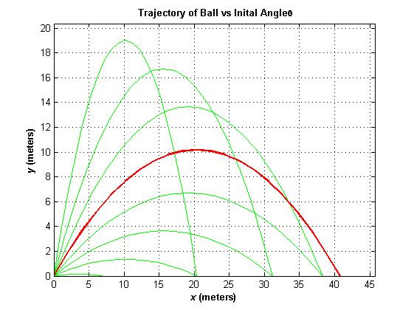
同时，MATLAB会给出对应的图形结果,如图5-14所示。
5-13 初始速度为2O时的轨迹
5-13 初始速度为2O时的轨迹
5-13 初始速度为2O时的轨迹

Slide 56
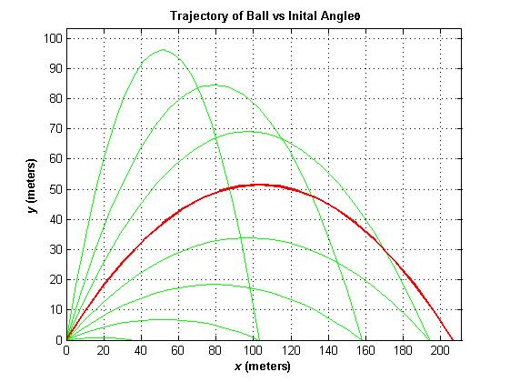
图5-14 初始速度为45时的轨迹

Slide 57
5.4脚本文件
M文件可分为脚本文件（MATLAB scripts）和函数文件（MATLAB functions）。脚本文件是包含多条MATLAB命令的文件；函数文件可以包含输入变量，并把结果传送给输出变量。
脚本文件可以理解为简单的M文件，脚本文件中的变量都是全局变量。函数文件是在脚本文件的基础之上多添加了一行函数定义行，其代码组织结构和调用方式与对应的脚本文件截然不同。函数文件是以函数声明行“function...”作为开始的，其实质就是用户往MATLAB函数库里边添加了子函数，函数文件中的变量都是局部变量，除非使用了特别声明。函数运行完毕之后，其定义的变量将从工作区间中清除。而脚本文件只是将一系列相关的代码结合封装，没有输入参数和输出参数，即不自带参数，也不一定要返回结果。而多数函数文件一般都有输入和输出变量，并见有返回结果。

Slide 58
5.5函数文件
MATLAB中的函数主要有两种创建方法:在命令行中定义、保存为M文件。在命令行中创建的函数称为匿名函数。通过M文件创建的函数有多种类型，包括主函数、子函数及嵌套函数等。

Slide 59
5.5.1主函数
主函数在结构上与其他函数没有一点区别，之所以叫它主函数，是因为它在M文件中排在最前面，其他子函数都排在它后面。主函数与其M文件同名，是唯一可以在命令窗口或者其他函数中调用的函数。主函数通过M文件名来调用。
本书前文涉及的函数文件都是主函数，所以这里就不再举例说明了。

Slide 60
5.5.2子函数
一个M文件中可以写人多个函数定义式，排在第1个位置的是主函数，排在主函数后面进行定义的函数都叫叫子函数，子函数的排列五规定顺序。子函数只能在被同一个文件上的主函数或其他子函数调用。子函数与主函数没有形式上的区别。每个子函数都有自己的函数定义行。
1.调用一个子函数时的查找顺序
从一个M交件中调用时，MATLAB首先查看被调用的函数是否是本M交件上的子函数。是，则调用它;不是，再寻找是否有同名的私有函数;如果还不是则从搜索路径中查找其他M义件。因为最先查找的是子函数，所以在M文件中可以编写子函数来覆盖原有的其他同名函数文件。例如【例5-37】中子函数名称mean 和 median是MATLAB内建函数，但是通过子函数的定义.我们可以调用自定义的mean和median函数。
2.子函数的帮助文本
可以像为主函数写帮助文本那样为子函数写帮助文本。但是，显示子函数的帮助文本有点区别，要把M文件名加在子函数名前面。如子函数名为mysubfun，放在myfun.m文件上。要在命令行得到它的帮助信息，需输人命令:
help myfun>mysubfun(“>”之前之后不能有空格)

Slide 61
5.5.3私有函数
私有函数实际上是另一种子函数，它是私有的，只有父M文件函数能调用它。私有函数的存储需要在当前目录下建一个子目录，子目录名字必须为private。存放于private文件夹内的函数即为私有函数，它的上层目录称为父目录，只有父目录中的M文件才可以调用私有函数。
私有函数对于其父目录以外的目录中的M文件来说是不可见的。
调用私有函数的M文件必须在private子目录的直接父目录内。
假如私有函数名为myprivfun为了得到私有函数的帮助信息，需输人命令:
help private/myprivfun
私有函数只能被其父文件夹中的函数调用.因此，用户可以开发自己的函数库，函数名称可以与系统标准M函数库名称相同，而不必担心在函数调用时发生冲突，因为MATLAB首先查找私有函数，然后再查找标准函数。

Slide 62
5.5.4嵌套函数
所谓嵌套函数，是指在某函数中定义的函数。
1.写嵌套函数
MATLAB允许在函数M文件的函数体中，定义一个或多个嵌套函数。像任何M文件函数一样，被嵌套的函数能包包含间任何构成M文件的成分。
MATLAB函数文件一般不需要使用end语句来表征函数体已经结束。但是嵌套函数，无论是嵌套的还是被嵌套的，都需要以end语句结束。而且在一个M文件内，只要定义了嵌套函数，其他非嵌套函数也要以end语句结束
2.嵌套函数的调用
一个嵌套函数可以被下列函数调用:
该嵌套函数的直接上一层函数;
同一母函数下的同级嵌套函数;
被任一低级别的函数调用。

Slide 63
3.嵌套函数中变量的使用范围
通常在函数之间，局部变量是不能共享的。子函数不能与主函数或其他子函数共享变量，因此为每个函数都有自己的工作空间 (workspace)，用于存放自己的变量。嵌套函数也都有自己的工作空间。但是因为它们是嵌套关系，所以有些情况下可以共享变量。

Slide 64
5.5.5重载函数
重载函数是已经存在的函数的另外的版木。假设有一个函数是为某种特定的数据类型设计的，当要使用另外类型的数据时，就要重写此函数，使它能处理新的数据类型，但它的名字与原函数名相同。至于调用函数的哪个版本，则取决于数据类型和参数的个数。
每个重载的MATLAB函数，都有一个M文件放在MATLAB目录中。同一种数据类型的不同的重载函数M文件放在同一个目录下。目录以这种数据类型命名，并用@符号开头。例如，在目录\@ double下的函数，在输入变量数据类型为double时才可以被调用;而在目录\@int32下的函数，则在输入变量数据类型为int32时才可以被调用。

Slide 65
5.6 P码文件和变量使用范围
下面补充介绍两个重要的概念，一个是P码文件，一个是变量的使用范围。

Slide 66
5.6.1 P码文件
1. 语法分析过程和伪代码
一个M文件首次被调用(运行文件名，或被M文本编辑器打开)时，matlab将首先对该M文件进行语法分析(Parse)，并把生成的相应内部伪代码(Psedecode，简称P码)文件存放在内存中。此后，当再次调用该M文件时，将直接调用该文件在内存中的P码文件，而不会对原码文件重复进行语法分析。值得注意的是：matlab的分析器(Parse)总是把M文件连同被它调用的所有函数M文件一起变换成P码文件的。
P码文件有与原码文件相同的文件名，但其扩展名是“.p”。本质上说，P码文件运行速度高于原码文件。
在matlab中，假如存在同名的P码和原码文件，那么当该文件名被调用时，被执行的肯定是P码文件。
2. P码文件的预生成
P码文件不是仅当M文件被调用时才可产生。P码文件也可被预先生成。具体如下：
pcode FunName 在当前目录上生成FunName.p
pcode FunName –inplace 在FunName.m所在目录上生成FunName.p

Slide 67
3.内存中P码文件的列表和清除
inmem 罗列出内存中所有P码文件名
clear FunName 清除内存中的FunName.pP码文件
clear functions 清除内存中的所有P码文件
【说明】P码文件较之原码文件有两大优点: 一，运行速度快，对于规模较大的问题其效果尤为显著;二，由于P码文件是二进制文件，难于阅读，因此用户常借助其为自己的程序保密。

Slide 68
5.6.2局部变量、全局变量和持存变量
MATLAB有共三种类型的变量:局域、全域和持存变量。
1. 局域变量
对M函数文件(除内嵌函数)而言，除该的函数的输入、输出量外，每个函数文件中所用到的变量，都是局域变量(Local Variables)。
局域变量的作用域(Variable Scope),仅限于该函数本身，它存放于隶属该函数的专用内存空间。各函数的内存空间是相互独立的、互不相通的口
局域变量仅生存于该函数的运行过程期间。一旦函数运行结束。该函数内存空间连同其中保存的变量就全被清空并释放。
2. 全域变量
通过global指令。MATLAB也允许几个不同的函数空间以及基本工作空间共亨同一个变量。这种被共享的变量称为全域变量(Global Variables)。

Slide 69
(1)全域变量必须专门特别申明
每个希望共享全域变量(比如名为DELTA的变量)的函数或MATLAB基本工作空间必须各自用global指令对具体变量加以申明。没采用global指申明的函数或基本工作空间，将无权享用全局变量。例如，把DELTA申明为全域变量的格式为:global DELTA
对具体变量的“全域化”申明，必须在每个函数的其他指令运行前进行。
(2)全域变量将影响与之关联的所有内存空间
如果某个函数的运作使全域变量的内容发生了变化，那么其他函数空间以及基本工作空间中的同名变量也就随之变化。
全域变量是否存在不受与它关联的函数运行与否的影响。只有当该全域变量关联的全部函数被清除，并同时把该全域变量从基本内存空间删除的情况下，全域变量才消失。Clear all可以执行这个删除功能。
(3)全域变量应用旨要
由于全域变量损害函数的封装性，因此应尽量避免使用全域变量，以免出现难以觉察的程序失误。在可能的情况下，尽量使用持存变量代替全域变量。

Slide 70
由于全域变量关联面广，它的变量名建议尽量用“大写字符”及“较多字符”组成。以免不经意间的错用。
可以使用指令whos global，检查内存空间中是否存在“全域变量”。
3.持存变量
通过persistent指令，MATLAB也允许几个不同的函数空间共享间一个变量。这种在函数间被共享的变量称为持存变量(Persistent Variables)。
(1)持存变量必须特别申明
每个希望共享持存变量(比如名为Sigma的变量)的函数，必须在各自函数体内用persistent指令对具体变量加以申明。没采用persistent指令申明的函数或基本工作空间，将无权享用全局变量。例如，把Sigma申明为持存变量的格式为: persist Sigma
对具体变量的“全域化”申明，最好在每个函数的其他指令运行前进行。
(2)持存变量将影响与之关联的所有内存空间
如果某个函数的运作使持存变量的内容发生了变化，那么其他函数空间中的同名变量也就随之变化。
(3)持存变量与全域变量的区别
持存变量应用于函数，与基(内存)空间无关;而全域变量跟函数及基空间都有关。

Slide 71
5.7 M文件调试
用户在编写M文件程序时会有错误在所难免，能够熟练掌握调试的方法和技巧可以提高工作效率。

Slide 72
5.7.1 M文件出错信息
在创建M文件过程中，会遇到两类错误:语法(Syntax)错误和运行(Run-time)错误。M文件编辑器的语法错误检测功能,己经在前两节进行了描述。本节将集中介绍发现和纠正运行错误的调试(Debugging)方法和辅助工具。
运行错误发生在程序执行过程中。相对语法错误而言，动态的运行错误较难发现和处理。其原因在于：
运行错误来源于:算法模型与期望目标是否一致;程序模型与算法是否一致。这涉及用户对期望目标原理的理解、对算法的理解。还涉及用户对MATLAB指令的理解、对程序流的理解和对MATLAB工作机理的理解。
运行错误的表现形态较多。如,程序正常运行，但结果错误;程序不能正常运行而中断。
运行错误是动态错误。尤其是M函数文件，它一旦运行停止，其中间变量被删除一空，错误查找很难着手。

Slide 73
5.7.2 M文件调试方法
本节将介绍两种调试(Debug)方法:直接调试法和工具调试法。
1.直接调试法
由于MATLAB语言本身的向量化程度高，程序一般都显得相对简单。再加上MATLAB语言的可读性强，因此直接调试法往往十分奏效。直接调试法包括以下一些手段:
将重点怀疑语句行、指令行后的分号“;”删除或改成“，”，使计算结果显示于屏幕。
在适当的位置，添加显示某些关键变量值的语句(包括使用disp在内)。
利用echo指令,使运行时,在屏幕上逐行显示文件内容。echo on能显示M脚本文件;echo FunName on能显示名为FunName的M函数文件。
在原M脚本或函数文件中的适当位置，增添keyboard指令。当MATLAB运行至keyboard指令时，将暂停执行文件，并在MATLAB指令窗中出现K提示符。此时用户可以输人指令查看基本内存空间或函数内存空间中存放的各种变量，也可以输入指令去修改那些变量。在k提示符后键入raturn指令，结束查看，原文件继续往下执行。

Slide 74
通过在原函数文件首行之前加上百分号，使一个中间变最难于观察的M两数文件变为一个所有变量都保留在基空间中的M脚本文件。
如果函数文件规模很大，文件内嵌套复杂，有较多的函数、子函数、私用函数调用，直接调试法可能失败，那么可借助MATLAB提供的专门工具——调试器(Debugger)进行。
2.工具调试法
MATLAB不但向用户提供了专门的指令式调试工具，而且在M文件编辑器上集成有图示式调试装置(Graphical Debugger)。图5-18展示了一组调试图标、设置的断点和程序暂停指针等。表5-5列出了各调试图标的功用。

Slide 75
表5-5 调试功能键、菜单选项和相应指令对照表
功能键 | 含义 | 相应的菜单条选项 | 相应指令行指令
 | 断点设置(或清除) | {Breakpoints; Set/Clear Breakpoint} | Dbstop/ dbclear
 | 清除全部断点 | {Breakpoints； Clear All Breakpoints } | Dbclear all
 | 单步执行 | {Debug;Stop} | dbstep
 | 进入被调函数 | {Debug;Step In} | dbstep in
 | 跳出被调函数 | {Debug;Step Out} | dbstep out
 | 连续执行 | {Debug;Continue} | dbcont
 | 结束调用 | {Debug;Exit Debug Mode} | dbquit

Slide 76
M文件编辑/调试器的编辑功能在第1节已经阐述。本节集中介绍调试器功能与使用方法。
【说明】
(1)设置断点的两种方法:
直接点击法(推荐使用):在调试器界面的“断点位置条”中，用鼠标单击“所需中断行”左侧的“短线条”，就会出现“红色断点标志”。
工具图标法：把光标置于“所需中断行”，然后单击工具图标 ，于是该行的左侧“短线条”就变成“红色断点标志”。
(2)撤销断点的两种方法:
直接点击法(推荐使用):用鼠标单击“所需撤销的红色断点标志”，该红点就变回“短线条”，于是该断点被撤销。
工具图标法：把光标置于“所需撤销断点的行”，然后单击工具图标 ，于是那行的左侧“红色断点标志”变回“短线条”，断点被撤销。
(3)程序执行指针
程序进行调试状态后，在调试器中就会出现标志程序进程的“绿色的指针 ”。
在整个调试过程中，“绿色的指针 ”随各种(如单步、进人、跳出等)调试操作而运动。它醒目地展示了程序的进程。

Slide 77
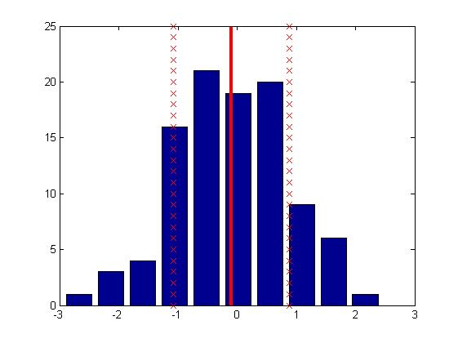
1.调试器应用示例
正如前面所说，由于M文件错误的多样性，调试器的具体使用方法会随具体问题而变化。下面通过实例叙述调试器的基本使用方法，以供参考。
【例5-45】本例的目标:对于任意随机向量,画出鲜明标志该随机向量均值、标准差的频数直方(如图5-19)，或给出绘制这种图形的数据。
图5-19带均值、标准差标志的频数直方图

Slide 78
(1)根据题目要求写出以下两个M文件
barzzy1.m
function [nn,xx,xmu,xstd]=barzzy1(x)
%本函数文件专供实践调试器用
xmu=mean(x);
xstd=std(x);
[nn,xx]=hist(x);
if nargout==0
barzzy2(nn,xx,xmu,xstd) %<7>
end
barzzy2.m
function barzzy2(nn,xx,xmu,xstd)
%本函数供barzzy1.m调用
%本函数故意设置了一个错误

Slide 79
clf,
bar(xx,nn);hold on
Ylimit=get(gca,'YLim');
yy=0:Ylimit(2);
xxmu=xmu*size(yy);
xxL=xxmu/xmu*(xmu-xstd);
xxR=xxmu/xmu*(xmu+xstd);
plot(xxmu,yy,'r','Linewidth',3) %<11>
plot(xxL,yy,'rx','MarkerSize',8)
plot(xxR,yy,'rx','MarkerSize',8),hold off
(2)初次运行以下指令后，得到运行出错的提示，如图5-20所示
K>> randn('seed',1),x=randn(1,100);
barzzy1(x);

Slide 80
??? Error using ==> plot
Vectors must be the same lengths.
Error in ==> barzzy2 at 11
plot(xxmu,yy,'r','Linewidth',3) %<11>
Error in ==> barzzy1 at 7
barzzy2(nn,xx,xmu,xstd) %<7>
(3)初步分析错误原因
根据提示可知，问题发生在barzzy2.m文件plot指令中的xxmu和yy两个文件的向量的长度不同。于是要查:这两个向量到底是什么？长度不同的根源在何处?
由于错误发生在函数barzzy2.m中，所以在错误发生后，该函数空间中变量都全部消失。为此，使用调试器进行调试。

Slide 81
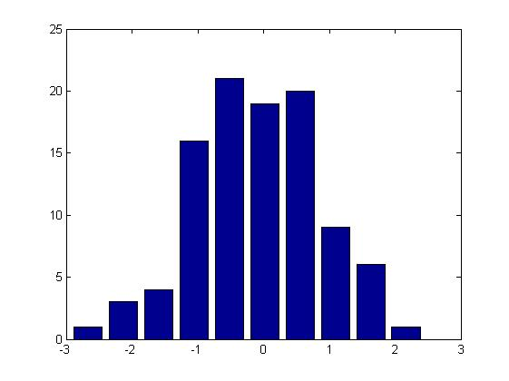
(4)断点设置
操作方法:用鼠标单击barzzy1.m第6行“断点位置条”中的“短线条”，就会出现断点标注 (红点)。在barzzy2.m函数的第9行，进行类似的操作，实现断点设置。
图5-20运行出错时所得的不完整图形

Slide 82
(5)进人调试状态
在指令窗中运行以下指令，就进入动态调试。
randn('seed',1),x=randn(1,100); barzzy1(x);
该指令的运行，引起两个窗口发生如下变化:
1.指令窗出现“控制权交给键盘”的标志符K>>参见图5-21。
2.barzzy1.m所在编辑/调试器窗口中的变化如下:
在所设的第一断点旁出现“绿色右指箭头 ”。该调试指针表明。运行中断在此行之前。
编辑/调试器右上方的“内存菜单”栏显示“barzzy1.m”字样。表示目前处在函数内存空问中。

Slide 83
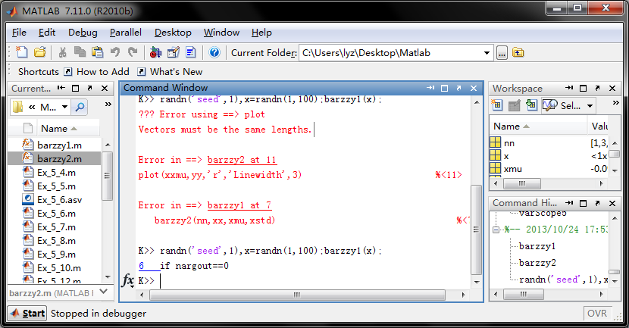
图5-21进入调试状态的指令窗

Slide 84
(6)进人被调文件barzzy2.m函数内部
点击工具条上的“进入被调的函数 ”图标心，就会引出barzzy2.m文件的调试窗口，不管原先barzzy1.m.文件是否已经被打开，只要该文件在搜索路径上。调试指针停留在函数文件可执行指令的首行。
(7)连续执行，直到另一个断点
点击“连续执行”功能键 ，就使程序执行完第8行指令后，停止在第9行指令。
(8)观察这段程序运行后产生的中间结果，确定错误的准确位置
观察指令plot中的yy变量
观察运行所生成变量的常用方法有下列三种:
(1)变量值的鼠标观察法(可快捷观察较小规模变量值)——把鼠标移到待观察变量处，就可看到变量内容。如图5-22所示，鼠标放在yy变最名上，就看到yy是长度为26的向量。

Slide 85
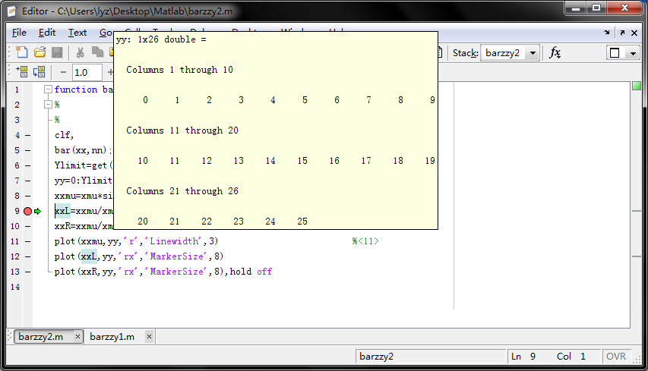
图5-22变量值的鼠标观察法

Slide 86
(2)指令窗观察法(适于观察较大规模变量值)——在K提示符后，键人变量名，就会显示出相应的变量值。
(3)变量编辑器观察法(适于观察大规模变量值)——此时，MATLAB操作桌面上的“工作空间浏览器”中，展现barzzy2.m函数内存空间中的所有变量;双击希望观察的变量，就能在“变量编辑器”中看到变量值。
观察第9行指令plot中的另一个变量xxmu,发现它仅是长度为2的向量。显然，错误是由xxmu和yy两个向量长度不一致引起的。
由第9行指令向上追溯，又可以发现，这错误源于第6行指令。
编写该行指令的原意是：产生一根与yy长度相同的xxmu向量，以便用于绘制一条垂直横轴的直线。但是，该行指令写错了。正确写法应是 xxmu=xmu*ones(size(yy))。
(9)修改程序，停止第一论调试，重新运行
点击“结束调试”功能键
把barzzy2.m文件第8行指令改写为xxmu=xmu*ones(size(yy))，并进行文件的保存操作。
在MATLAB指令窗中，再次运行下列指令，便可得到如图5.19所示的图形。
K>> randn('seed',1),x=randn(1,100);barzzy1(x);

Slide 87
5.8本章小结
MATLAB除了本身提供大量可用的命令之外，还提供了扩展开发的功能。可以根据需要编写相应功能的程序代码——M文件。本章主要介绍了M文件的基础知识，包括数据类型、表达式和常见的程序结构。由于MATLAB的内核是由C语言编写的，所以如果熟悉C语言，会发现本章的内容十分熟悉。
本章涉及MATLAB脚本、函数(一般函数、内联函数、子函数、私用函数、方法函数)、程序调试和剖析并且配备了许多精心设计的算例，这些算例是完整的，可直接演练的。读者通过这些算例，将真切感受到抽象概念的内涵、各指令间的协调，将从感知上领悟到面向对象编程的优越和至关要领。

Slide 88
5.9习题
命令文件与函数文件的主要区别是什么？
找出1～100间3的倍数和尾数是3的数，按升序排列。
提示：排序函数为sort(X)。
编写脚本文件Ex2.m使用while循环计算从1开始的奇数的联乘积S1，S1=1×3×5×…。要求S1<1×106，显示S1和最后一个奇数的值。
绘出函数 的图像。
建立一个命令M-文件：求所有的“水仙花数”，所谓“水仙花数”是指一个三位数，其各位数字的立方和等于该数本身。例如，153是一个水仙花数，因为153=1³+5³+3³。
编写函数M-文件SQRT.m：用迭代法求 的值。求平方根的迭代公式为： 迭代的终止条件为前后两次求出的x的差的绝对值小于10⁻⁵。

